Slide 1



국민연금 스튜어드십코드
국 정 감 사
(국가보훈처)

Slide 2
국민연금 스튜어드십코드
보훈병원 의사들 비대면 진료
[국가보훈처]

Slide 3

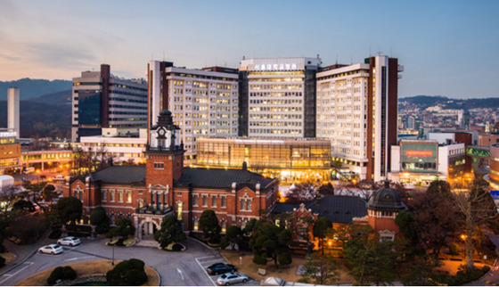
□ 2017년 <보건행정학회지>의 한 연구에 따르면,
국내 종합병원에서 초진환자 1인당 평균 6.2분 소요
☞ 환자들 진료시간 8.9분으로 늘어나야 만족도가 상승.
□ 2017년 서울대병원 ‘3분 진료 깨기’라는
움직임이 불고 있어
☞ 2017년 9월 ‘서울대병원’
15분 진료 시범사업 실시
Q1.
작년에 왜 이러한 연구 발표와 움직임이 발생한 원인이
무엇이라 생각하는가?
☞ 수가체계

Slide 4
□ 2017년 한국소비자원 조사에 따르면,
우리나라 65세 이상 노인이 주로 내원한 내과는 전체 16개 진료과 중 내과
□ 보훈병원의 일반내과의 의사 1명 당 하루 최대 외래환자 대면진료 수
▲ 2015년 121명
▲ 2016년 131명
▲ 2017년 118명
3년간
평균 123명
Q2.
일과시간인 8시간 동안 1시간에 15명을 보는 꼴이다. 즉 1명 당 4분 정도 보는 샘.
국내 평균 6.2분 보다 더 짧은 상황.
☞ 어르신들을 상대로 4분간 진료를 하는 것이 옳다고 생각하는가?

Slide 5
□ 보훈병원의 가정의학과 더욱 심각
▲ 2015년 224명
▲ 2016년 196명
▲ 2017년 192명
▲ 2015년 2분 14초
▲ 2016년 2분 44초
▲ 2017년 2분 5초
“국내 종합병원 초진환자 1인당 평균 6.2분에 비해 1/3정도 줄어듬”
Q3.
국가를 위해 희생하신 분들이 찾는 병원이 종합병원 보다 더 짧은 진찰을 하는 것은 이분들을 방치하는 것과 마찬가지임.
근본적인 문제가 무엇이라 생각하는가?

Slide 6
Q3.
국가유공자들이 주로 사용하는 보훈병원은 대다수 노인 분들이 많이 찾으시는 병원임.
국내 대형병원 보다 더 많은 진찰시간이 필요함에도 더 짧은 것은 도무지 이해가 안감.
진료시간을 늘리기 위해 전문의들의 숫자와 의료서비스 품질 혁신과 진찰 시간의 확대 위해 노력 해야함.
☞ 이러한 사항과 현재 추진하고 있는 의료서비스 품질 혁신 방안 및
진찰 시간의 확대 계획을 서면질의로 답 요함.

